Slide 1

Trường mầm non Bắc Hồng
Lĩnh vực: Phát triển ngôn ngữ
HOẠT ĐỘNG VĂN HỌC
Thơ: Thăm nhà bà
Giáo viên: Trần Thị Mai Thu
Đối tượng: 3 – 4 tuổi

Slide 2


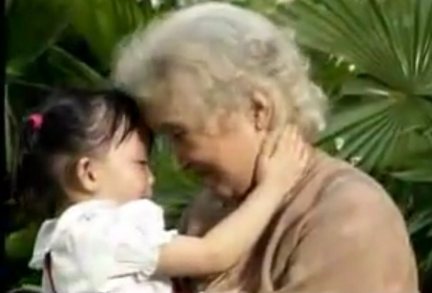
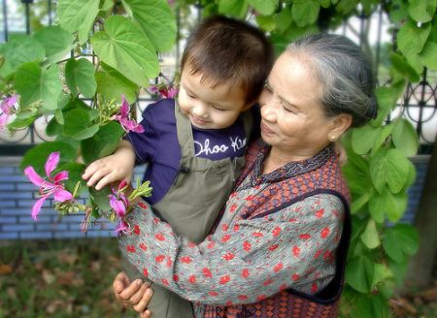






Slide 3






Hoạt động 2
Cô đọc mẫu.

Slide 4
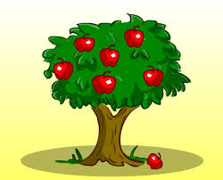


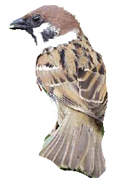

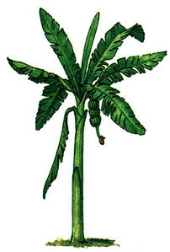
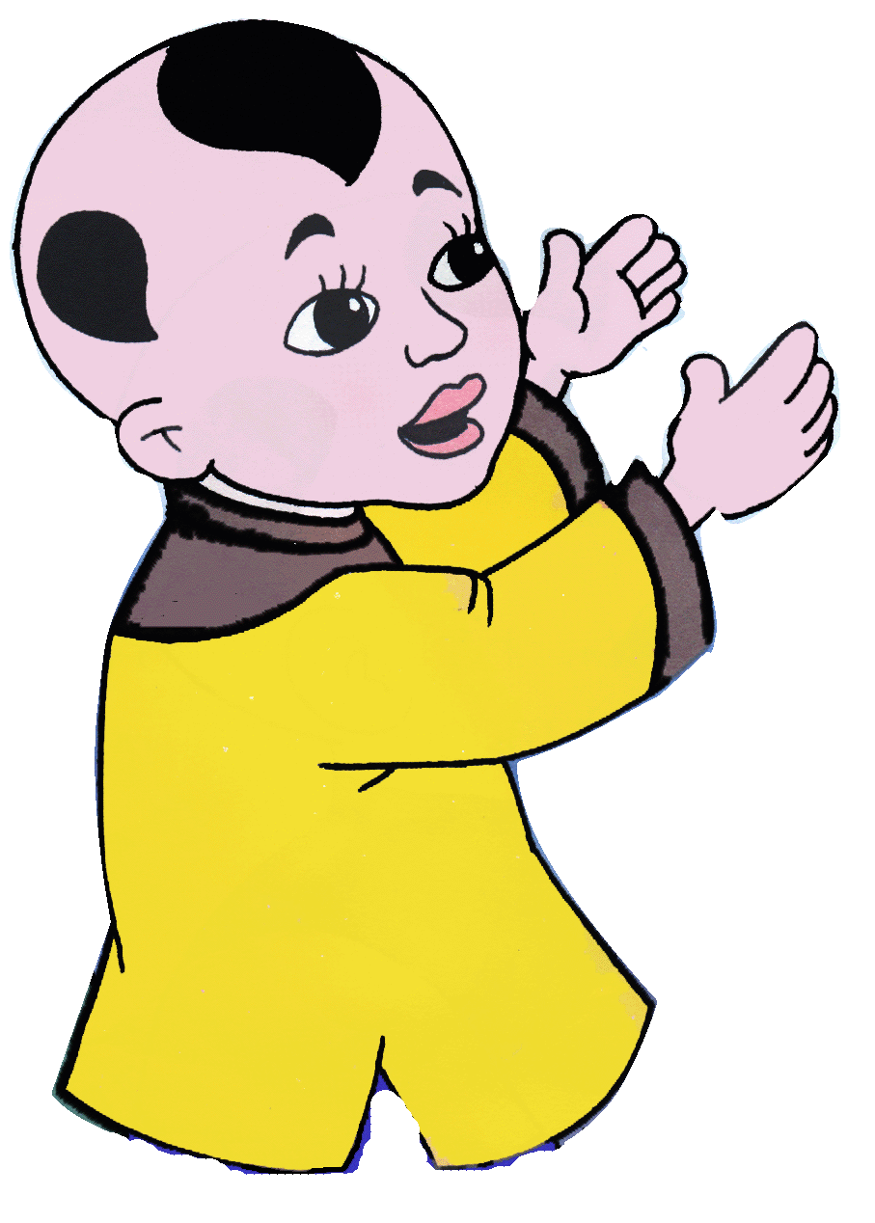
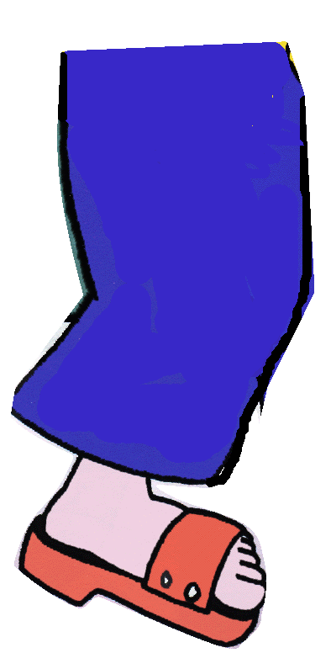
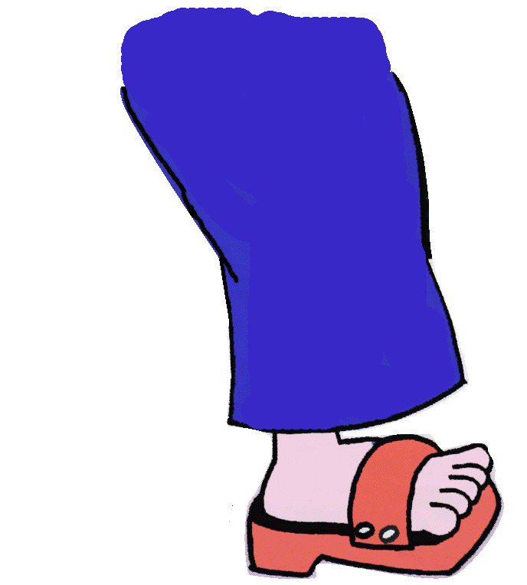
Thăm nhà bà

Slide 5
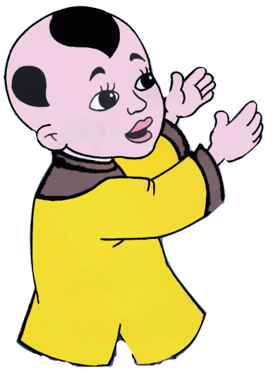
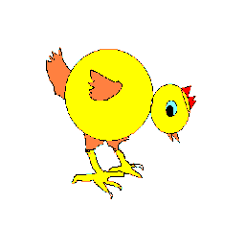
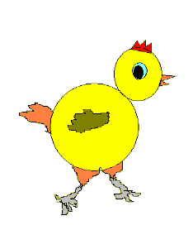
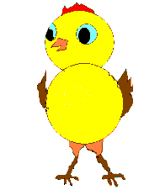


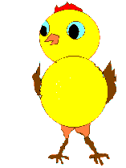
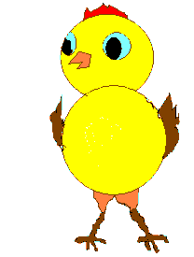
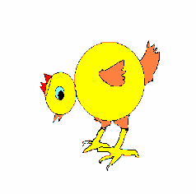

Đến thăm bà
Bà đi vắng
Có đàn gà
Chơi ngoài nắng

Slide 6

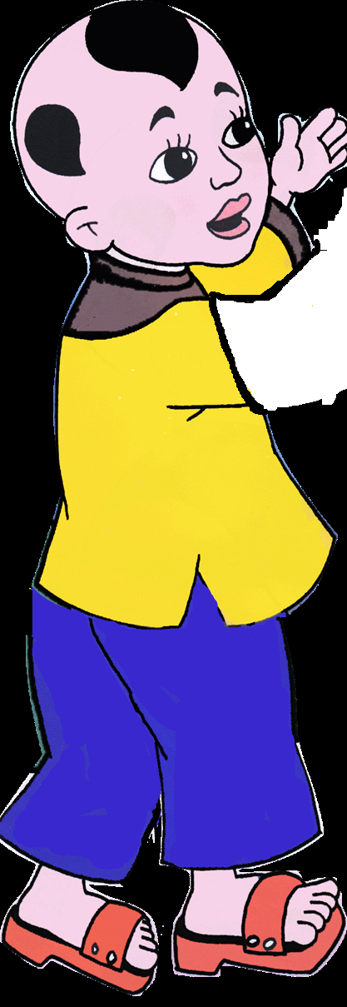



Cháu đứng ngắm
Đàn gà con
Rồi gọi luôn
Bập, bập, bập

Slide 7
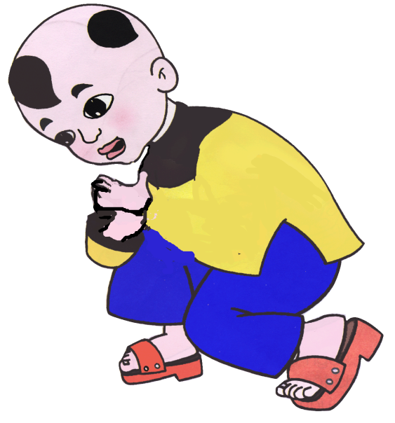
Chúng lật bật
Chạy nhanh nhanh
Xúm vòng quanh
Kêu chiếp, chiếp

Slide 8
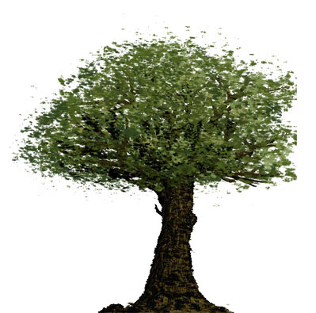
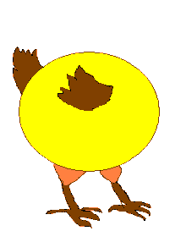


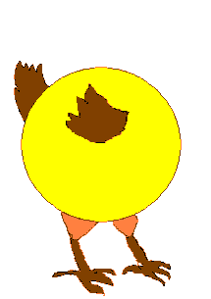












Gà mải miết
Nhặt thóc vàng

Slide 9

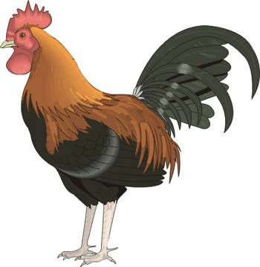

Cháu nhẹ nhàng
Lùa vào mát

Slide 10


Đàm thoại, Trích dẫn
Bài thơ: Thăm nhà bà
Tác giả: Như Mạo
Cô vừa đọc cho các con nghe bài thơ gì?
Của nhà thơ nào?

Slide 11


Slide 13
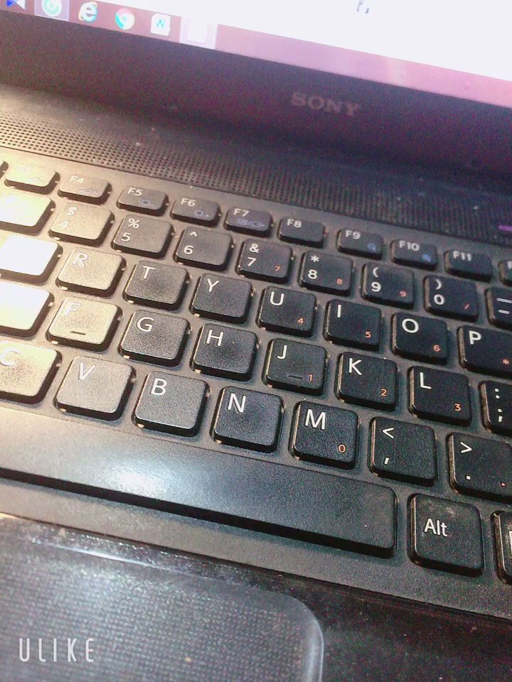

Slide 14


Slide 16
Trẻ đọc thơ

